Slide 1

Anexo No. 11
Croquis del Exterior del Inmueble

Slide 2


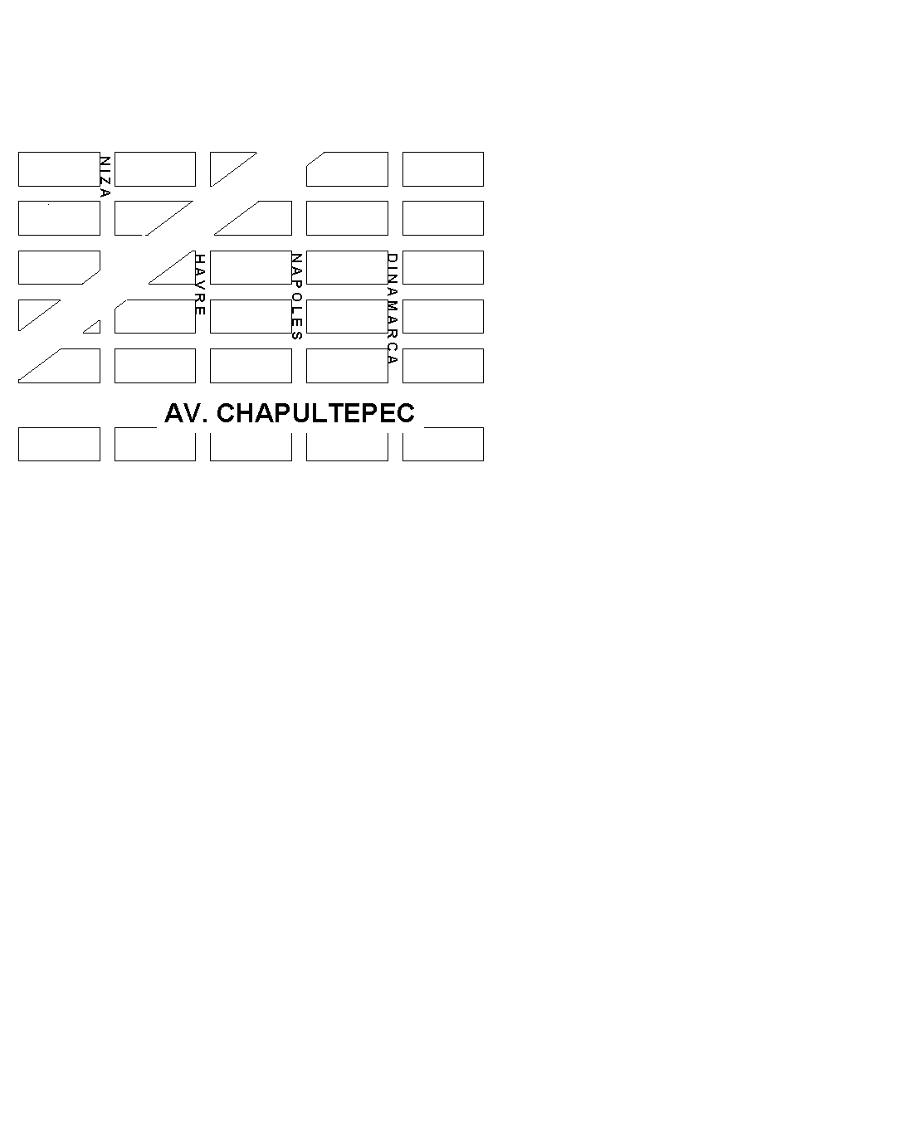
Anexo No. 11
Croquis del Exterior del Inmueble
EJEMPLO
A V. P A S E O D E L A R E F O R M A
HAMBURGO
LONDRES
A V. I N S U R G E N T E S
Fábrica
Textil
VERSALLES
Gasolinería
Glorieta
Metro
Insurgentes
Fábrica de
Pintúras
MARSELLA
Condominio Habitacional
en mal estado
Inmueble
N
S I M B O L O G Í A
Hidrante
Cisterna
Extintor
Botiquín
Alarma sísmica
Tablero eléctrico
Teléfono de emergencia
Salida de emergencia
Nota: Utilice el croquis de la Unidad Administrativa
o Plantel Educativo en su caso, para identificar con
color verde, las Zonas de Concentración Externa y
con amarillo las Zonas de Alto Riesgo.
Sistema de alertamiento
Ruta de evacuación
Depósito de gas
Zona de concentración
Depósito de agua
Zona de seguridad
Escaleras
Área restringida
Zona de alto riesgo
Inmueble
ZONA DE ALTO RIESGO

